Slide 1
Morální problémy současné společnosti

Slide 2
14-14.30: Co je nové/Evokace/opakování
14.30-15.30: Klimatická krize/budoucnost/aplikovaná etika
Aplikace etiky cnosti: občanská neposlušnost, disent, ekotáže/terorizmus, cvičení
Text z etiky cnosti
Individuální iwalk (iwitness)

Slide 3
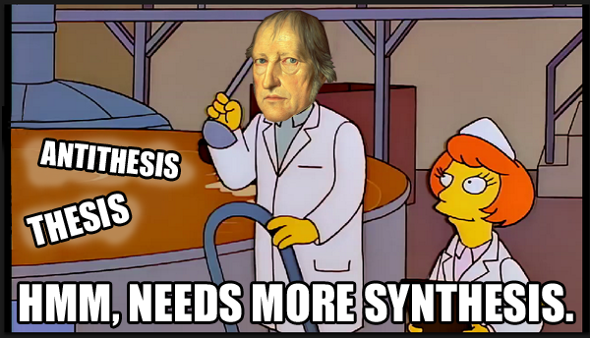
Kritika

Slide 4
Hranice života a nový výhľad: postbiologično
U člověka narazil život na svoje hranice, na svoji nejzazší možnosti, čím dál zřetelněji selhává, neplní už svoji funkci. Selhal, vlastně končí. (Pozvání k večeři, Hry, 2007, s. 248.)
V rámci pohybu kosmu, v rámci jeho struktury je nepochybně dána možnost dostat se k něčemu inteligentnějšímu, než je biologično, a proto už od dnešních dnů se musí člověk snažit o jediné – překonat biologično, překročit je i s jeho slavným životem , žraním, sraním a tak dále, i s rozplozováním. …pak snad bude mít existování smysl, možno dokonce i význam. Snad. Ale možná ani pak ne. Pozvání k večeři, Hry, 2007, s. 251.
Podobne i v Gottschalk, Kratés, Jao Li, Doslov. 1991, s. 96-99.

Slide 5
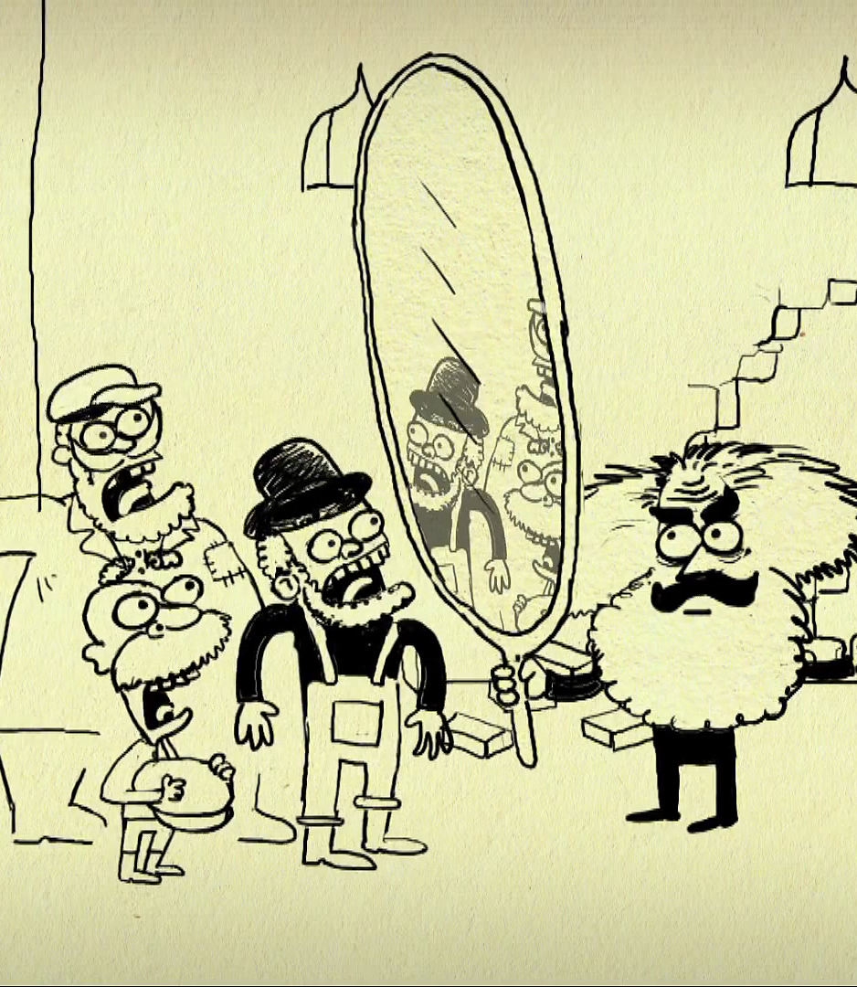
Karl Heinrich Marx
(1818-1883)
Evropou obchází strašidlo - strašidlo komunismu…
Zdroj obrázku: viď slide 25

Slide 6
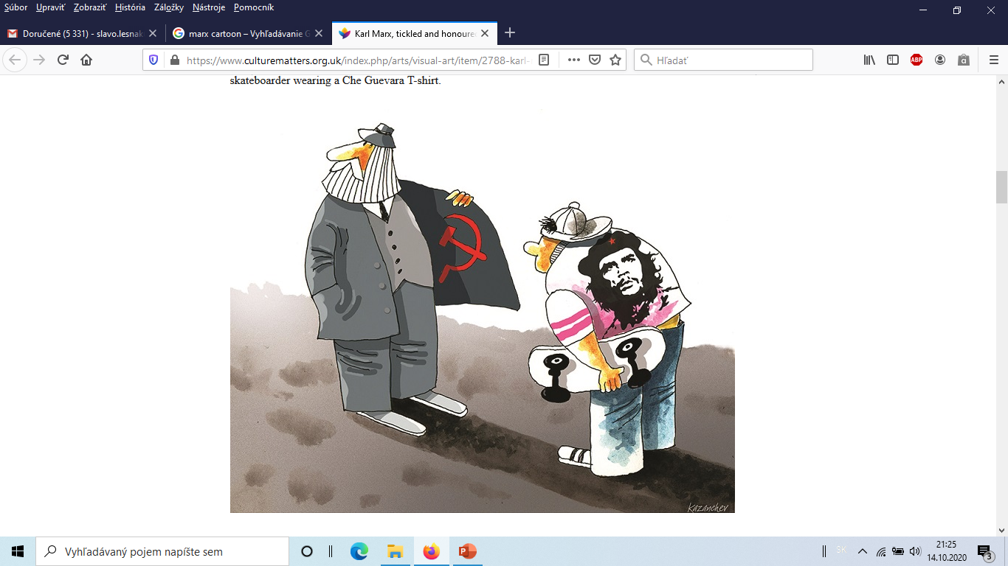
Filozofie musí vést ke změně praxe - činu
"Filozofové svět jen různě vysvětlovali, jde však o to, abychom ho změnili.„
(Marx, Teze o Feuerbacha, In: Německá ideologie, 1961, s.. 15)
https://www.culturematters.org.uk/index.php/arts/visual-art/item/2788-karl-marx-cartoon-international-competition

Slide 7
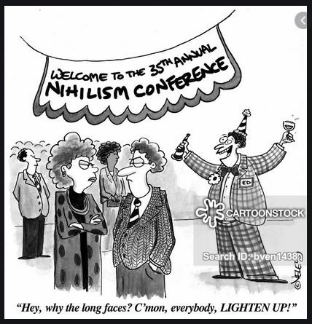
https://www.cartoonstock.com/directory/f/friedrich_nietzsche.asp

Slide 8
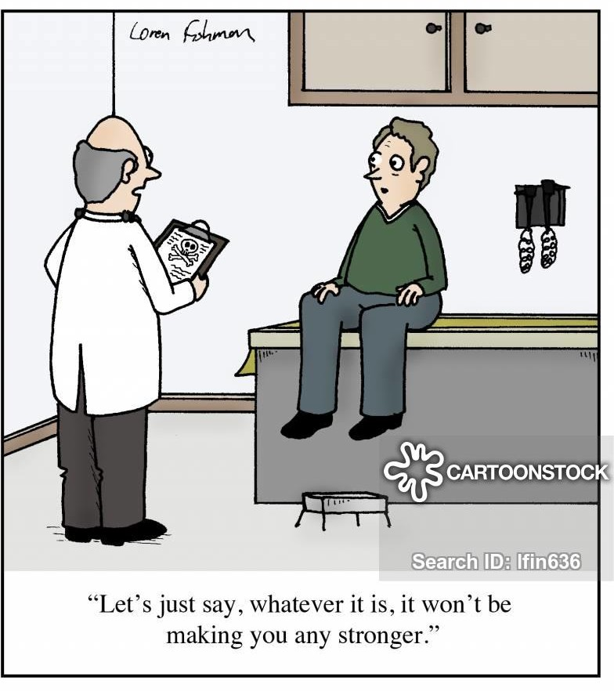
Etika Nietzscheho

Slide 9
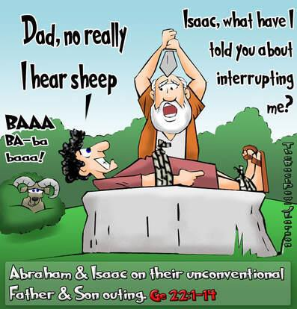
https://www.thebackpew.com/blog/category/walk-the-talk/6

Slide 10
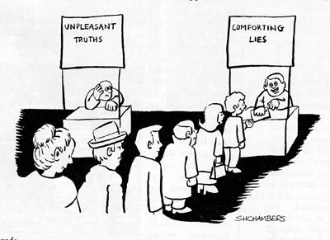
https://philsnider.wordpress.com/2014/08/05/how-to-ruin-your-life-according-to-soren-kierkegaard/

Slide 11
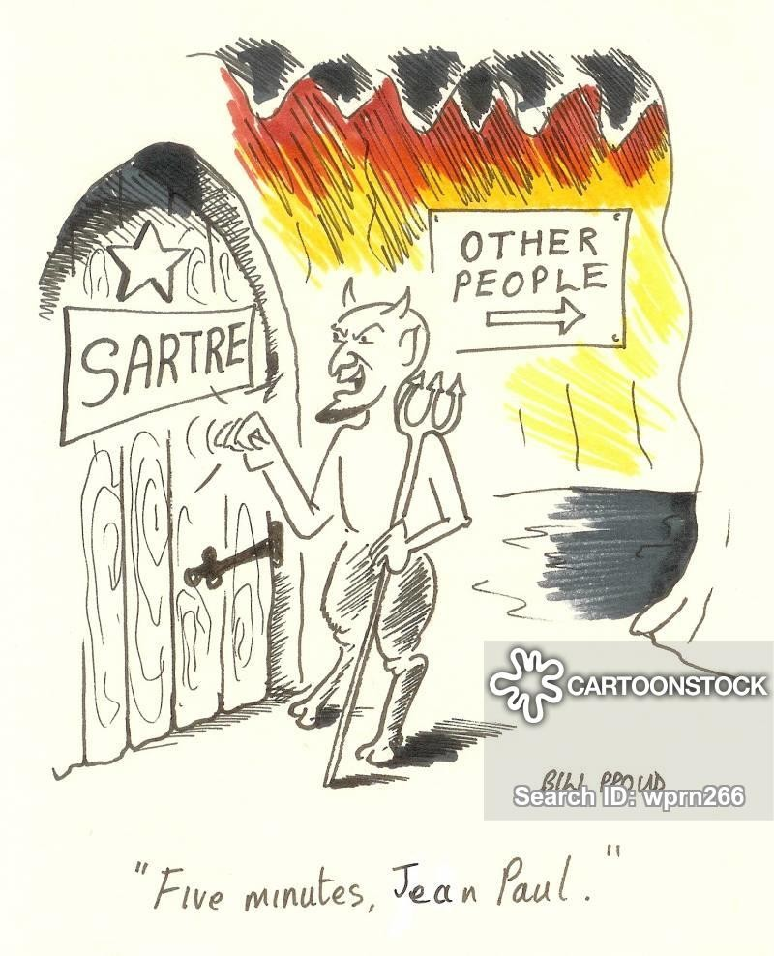
Jak hodnotit:
..existencialista nikdy nechápe člověka jako konečný bod, neboť člověk se nepřetržitě utváří…
.
12.11.2020
https://www.cartoonstock.com/directory/j/jean_paul_sartre.asp

Slide 12
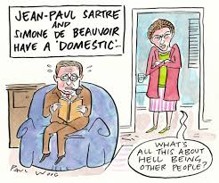
https://philosophynow.org/issues/145/Paul_Woods_Cartoon_1

Slide 13

Kdo vytváří obraz ženy?
https://9gag.com/gag/aNAWmyb

Slide 14
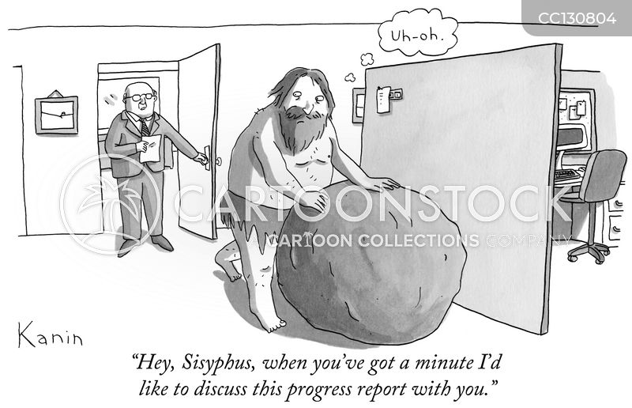
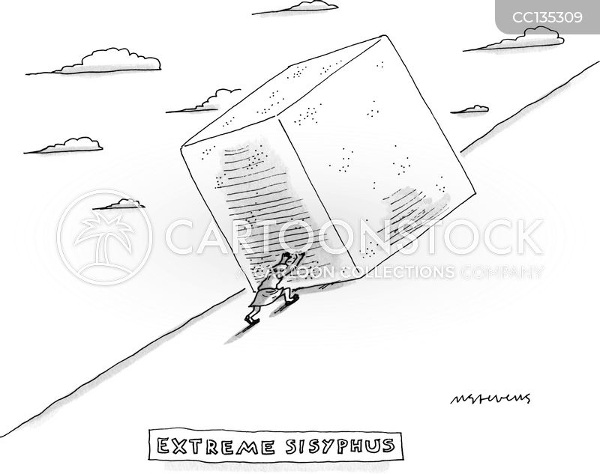
https://www.cartoonstock.com/directory/c/camus.asp

Slide 15
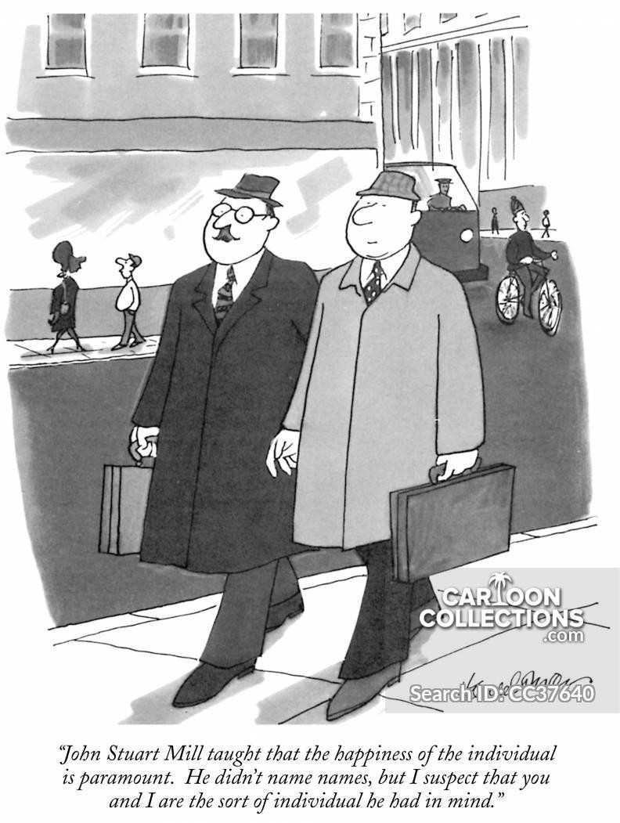

Slide 16
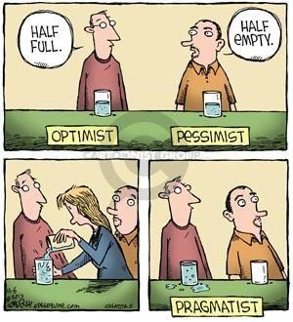

Etika pragmatismu

Slide 17
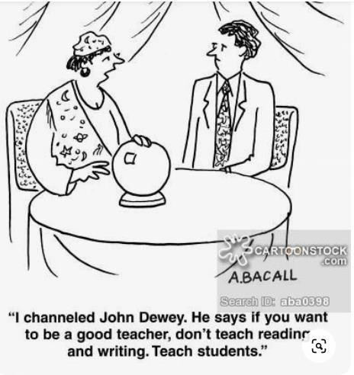


https://i.pinimg.com/236x/87/3d/ee/873dee8931690e32406d8fc05f966ef2.jpg

Slide 18


Sigmund Šlomo Freud
1856-1939
https://www.pngegg.com/en/png-evswi

Slide 19
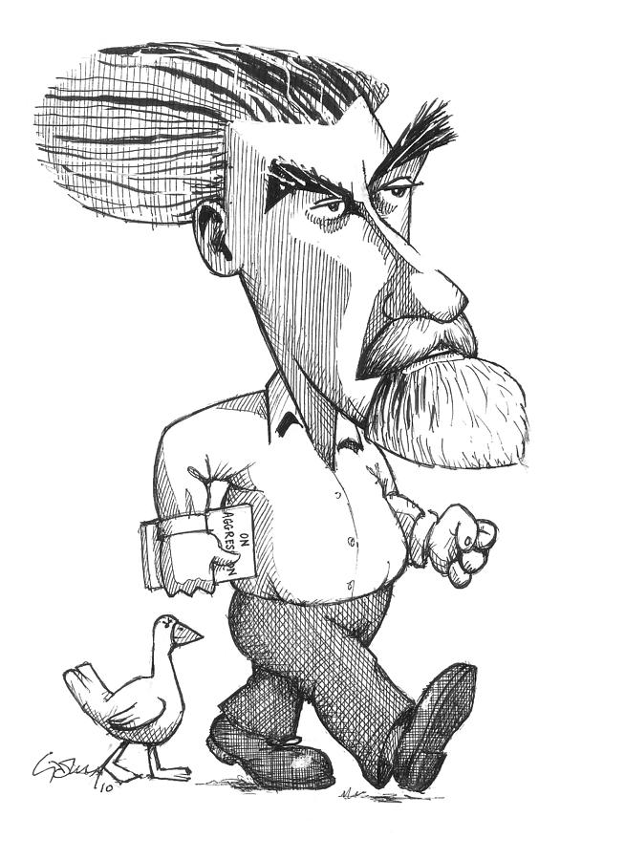
Konrad Zacharias Lorenz
1903-1989
Lekár z Viedne
Zakladateľ etológie
Po anšluse Rakúska k Nemecku stráca prácu, neskôr povolaný do Armády, lekárom v Bielorusku, vojnový zajatec v Arménsku
1973 Nobelova cena za medicínu a fyziológiu v spojení s chovaním zvierat
https://fineartamerica.com/featured/konrad-lorenz-caricature-gary-brown.html

Slide 20
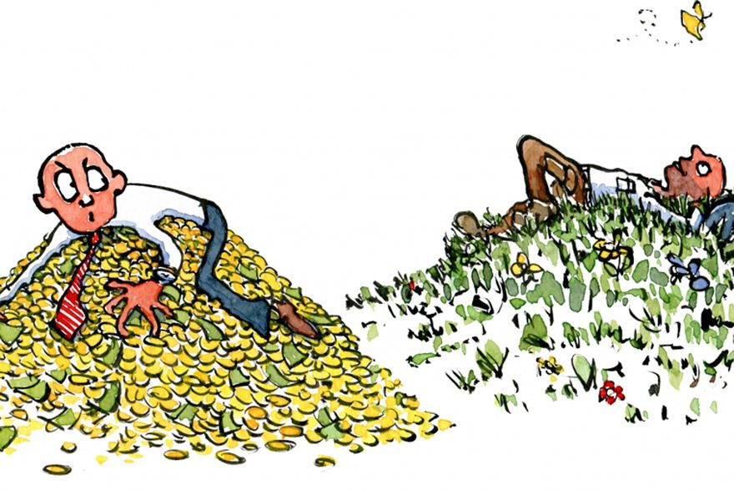
Mít či být?
https://www.pinterest.co.uk/pin/731201689481689749/?amp_client_id=CLIENT_ID(_)&mweb_unauth_id={{default.session}}&simplified=true

Slide 21
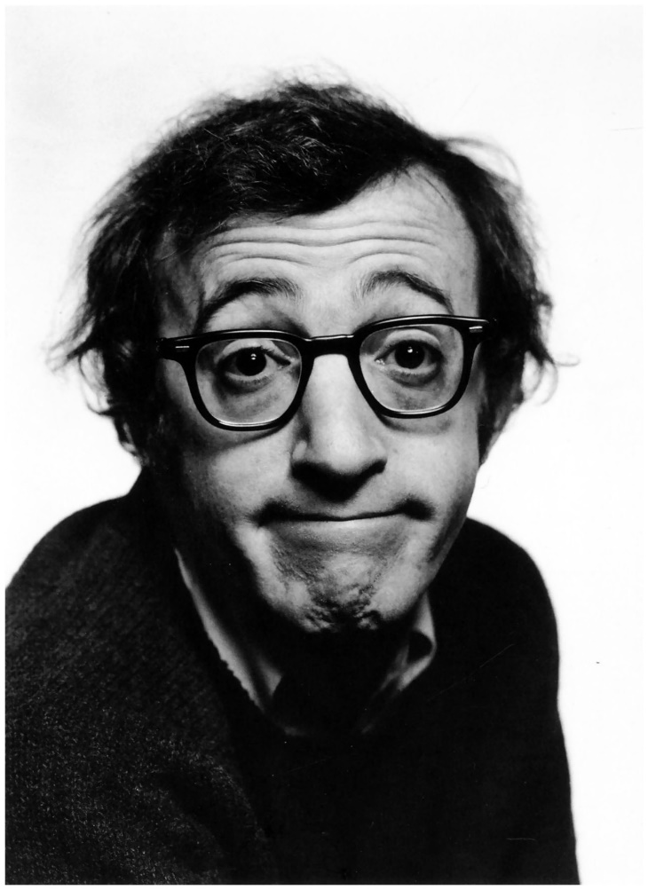
„Boh je mŕtvy, Nietzsche je mŕtvy a mne tiež nie je dobře!“
homo politicus → homo psychologicus
Všimli ste si? „Political solutions don´t work.“
Personalizácia
Narcizmus
Prázdnota
Ľahostajnosť a apatia
http://www.heaven4sure.com/MeandGodQuestions/LifeLessons/tabid/58/ctl/ArticleView/mid/387/articleId/952/Woody-Allen--Terrified-About-It-All.aspx

Slide 22
